Slide 1

热身运动：
你和远方的亲朋好友
通过什么方式沟通？
拥有自信 勇于表现自己
加油！

Slide 2
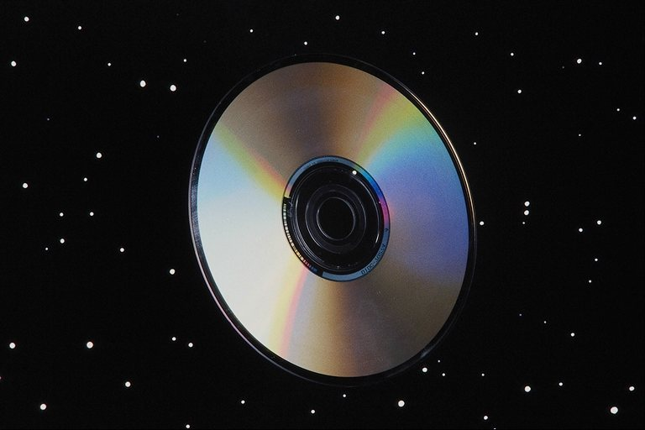

我会说
随着科学的迅猛发展，电脑已走进了千家万户，同学们，你们平时跟电脑打过交道吗？能不能结合你自己的亲身实践或搜集到的资料谈谈你对电脑的了解呢？

Slide 3




@
@
23 我家跨上了“信息高速路”

Slide 4

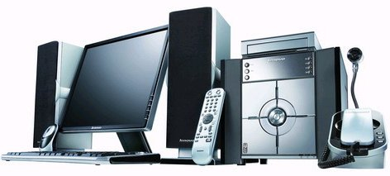
电 脑

Slide 5
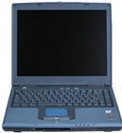
电 脑

Slide 6

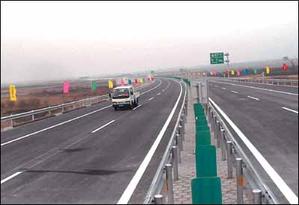
想一想 “信息高速路”是什么，它有什么用处。
高速路

Slide 7



“信息高速路”指的是电脑网络，它可以高速度地传播信息、接收信息、查阅信息，就像高速公路大大提高了车辆行驶的速度一样。

Slide 8
读读写写
信息 网络 遍布 信箱 新奇 功能
米老鼠 唐老鸭 孙悟空 笑眯眯 敞开
秒钟 寄信 浏览 赞叹 警长 感悟 盯着 迫不及待 五湖四海 目不转睛 应有尽有 恋恋不舍

Slide 9
鼠
警
敞
寄
秒
恋

Slide 10

读读想想
电脑网络是什么？

Slide 11

爸爸告诉我,
电脑网络如同一个遍布全球的蜘蛛网，把每个国家、每座城市甚至每个家庭都连在了一起。

Slide 12
读读想想
网络给人们的生活带来了哪些影响？
就是网络有什么用处？

Slide 13


可以迅速找到所需要的各种信息,
可以用电子信箱和全世界的小朋友建立联系,
还可以进行网上购物。

Slide 14
读读想想
为什么说地球变成了一个小村落？

Slide 15

有了网络，
五湖四海的人随时可以交流，
咱们的地球就变成了一个小村庄。

Slide 16
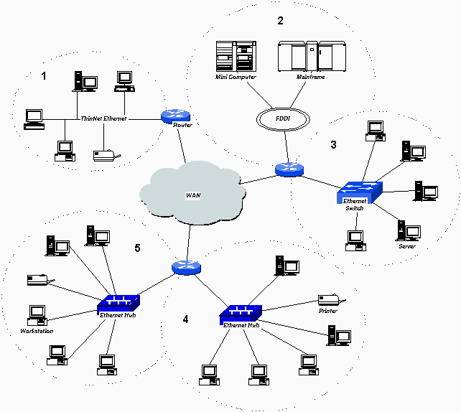
电脑连网

Slide 17


INTERNET
网 络 示 意 图

Slide 18
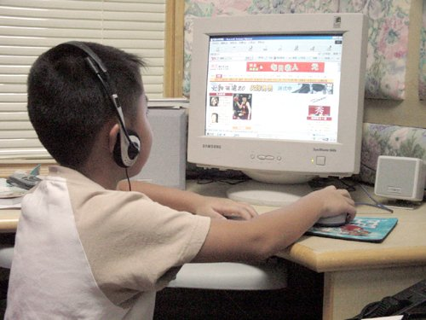
“太好啦！太好啦！”听妈妈说，我家的电脑可以上网了。我情不自禁地欢呼起来。

Slide 19



讨论交流：
我做了什么 | 看到什么 | 感受
进卡通网
访问网站
发送电子 邮件
卡通人物
神奇
体育新闻、动物天地、科技博览，音乐欣赏等
内容丰富
地球变小了
知识的大门打开
给国外的表姐发贺卡，几秒钟就收到了
电子邮件方便、便宜、
节约、保护环境
读课文填表
认真思考！

Slide 20

我感到地球一下子变小了，
知识的大门向我敞开了。

Slide 21
从文中找出我接触到网络时，“心情”变化的词语

Slide 22
情不自禁
欢呼 好奇
迫不及待
目不转睛
赞叹

Slide 23


我感到地球一下子变小了，知识的大门向我敞开了。

Slide 24
我恋恋不舍地下了网，心思还在那新奇的网络世界里！爸爸说“今天用到的，只是网络功能的一点点，网络还有很多很多用处呢！”我听了更加喜欢这个新朋友了。

